Slide 1
Compartilhamento de Pastas via Rede (Windows)

Slide 2

Compartilhamento via Rede
O compartilhamento de pastas via rede, permite que outros computadores acessem as pastas configuradas.
Isso é muito utilizado em ambientes corporativos, onde normalmente temos um servidor que compartilha essas pastas ao demais computadores.

Slide 3
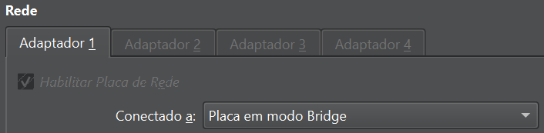
Primeiros Passos
Alterar o nome da máquina já existente para: cliente;
Criar uma nova VM com nome de servidor;
Verificar se ambas VMs estão com o adaptador de rede configurado como “Placa em modo Bridge”

Slide 4
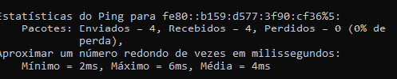
Realizando Ping (Servidor)
Agora é necessário verificarmos se ambas máquinas estão de fato na mesma rede:
Acesse o CMD;
Insira o comando: ping nome_da_maquina;
TODOS os pacotes devem ser recebidos.

Slide 5
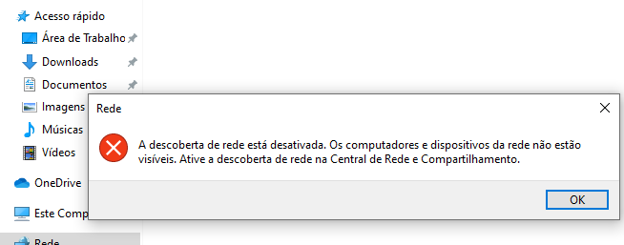
Ativando a Descoberta de Rede
e Compartilhamento de Arquivos (Ambos)
Para que os computadores que estão conectados na mesma rede possam visualizar a pasta que será compartilhada, é necessário ativar a descoberta de rede privada.
Acesse o explorador de arquivos e clique em “Rede”

Slide 6
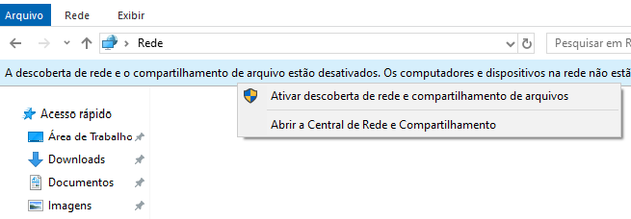
Ativando a Descoberta de Rede
e Compartilhamento de Arquivos (Ambos)
Clique em OK;
Clique na mensagem que aparecerá na parte de cima do Explorador de Arquivos;
Selecione a opção: “Ativar descoberta de rede e compartilhamento de arquivos”.

Slide 7
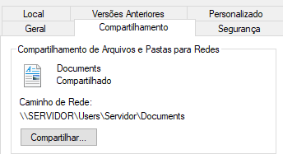
Criando uma Pasta Compartilhada (Servidor)
Em Documentos, crie uma pasta “compartilhada”;
Acesse as propriedades da pasta e vá para aba “Compartilhamento”;
Selecione “Compartilhar”;

Slide 8
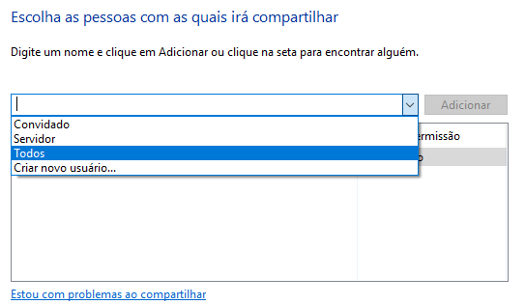
Compartilhando a Pasta (Servidor)
Na tela “Acesso à Rede” selecione “Todos”;
Clique em “Adicionar”
Clique em “Compartilhar”

Slide 9
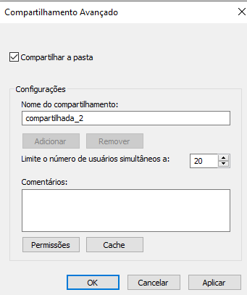
Compartilhamento Avançado (Servidor)
Após os passos anteriores, acesse novamente as propriedades da pasta e “Compartilhamento”
Acesse compartilhamento avançado;
Marque a caixa “Compartilhar Pasta”;
Clique em “Aplicar”.

Slide 10
Acessando as Pastas Compartilhadas

Slide 11
Acessando a Pasta compartilhada (Cliente)
Para acessar a pasta:
Acessa “Executar” (Windows + R);
Digite “\\nome_da_maquina\nome_da_pasta”.

Slide 12
Mapeando as Pastas Compartilhadas

Slide 13
Mapeamento de Pasta Compartilhada
O mapeamento de uma pasta compartilhada vai permitir o Cliente visualizar a pasta da mesma forma que um Disco.
Ele também trás a informação de armazenamento que possui aquela pasta (Mesmo do Servidor).
Ele serve como atalho para o cliente, para que não seja necessário ficar acessando a pasta pelo caminho toda vez.

Slide 14
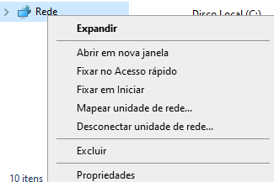
Mapeamento de Pasta Compartilhada
No computador cliente:
Acesse o explorador de Arquivos;
Clique com o botão direito em “Rede”;
Selecione a opção: “Mapear unidade de rede…”.

Slide 15
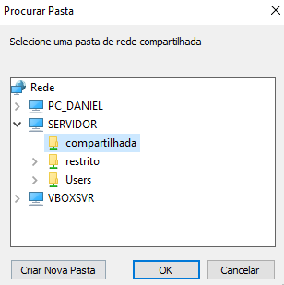
Mapeamento de Pasta Compartilhada
Escolha uma letra para o mapeamento;
Clique em “Procurar” para informar a pasta que vai ser mapeada;
Clique em “Concluir"

Slide 16

Mapeamento de Pasta Compartilhada
Acesse “Meu Computador”;
Observe o Mapeamento criado.

